Slide 1
আজকের ক্লাসে
সকল শিক্ষার্থীদেরকে
স্বাগতম
তোমরা সবাই কেমন আছো ?

Slide 2



পরিচিতি
মোছাঃ কামরুন নাহার
সহকারী শিক্ষক (কম্পিউটার)
নবাবগঞ্জ সরকারি বহুমূখী পাইলট উচ্চ বিদ্যালয়
ফোনঃ 01719-668240
ই-মেইলঃ naharict30@gmail.com
৮ম-শ্রেণি।
বিষয়‌ঃ তথ্য ও যোগাযোগ প্রযুক্তি
অধ্যায় : ৪
স্প্রেডশিটের ব্যবহার
সময়ঃ ৫০ মিনিট।
তারিখঃ 24/১০/১৯

Slide 3
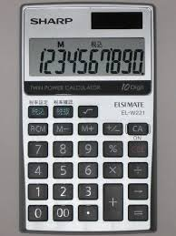
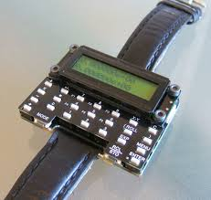
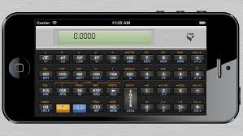
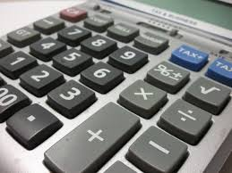
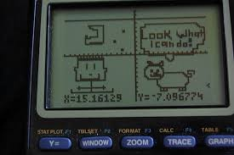
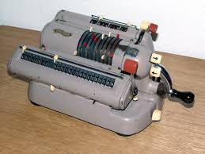
তথ্য ও যোগাযোগ প্রযুক্তি

Slide 4
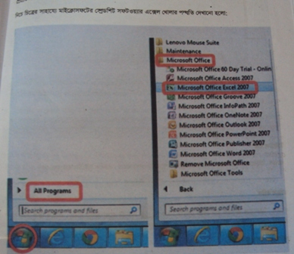
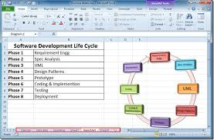
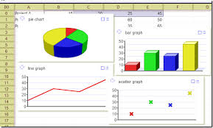
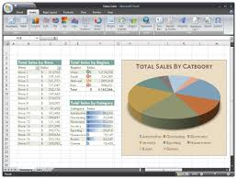

Slide 5
শিখনফল
এই অধ্যায় থেকে জানতে পারবে
তথ্য ও যোগাযোগ প্রযুক্তি এবং স্প্রেডশিটের মধ্যে সম্পর্ক ব্যাখ্যা করতে পারবে ।
স্প্রেডশিট সফটওয়্যার ব্যবহারের ক্ষেত্র চিহ্নিত এবং উদ্দেশ্য ব্যাখ্যা করতে পারবে।
স্প্রেডশিট সফটওয়্যার ব্যবহারের কৌশল বর্ণনা করতে পারবে ।

Slide 6
পাঠ উপস্থাপন
স্পেডশিট কি ?
স্প্রেডশিট প্রোগ্রাম কী ?
নতুন ওয়ার্কশিট খোলার পদ্ধতি সম্পর্কে ধারণা?
এক্সেল প্রোগ্রাম ব্যবহার করে যোগ বিয়োগ করা।
মাসিক বেতন, অফিসের কর্মচারীদের হিসাব,আয় ব্যয়ের হিসাব এবংপরীক্ষার ফলাফল বের করা।

Slide 7
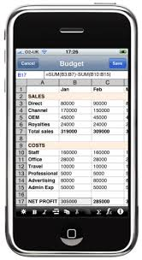
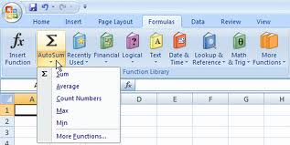
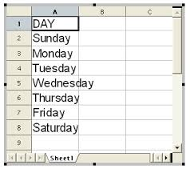
একক কাজ
প্রয়োজনমত বিভিন্ন তথ্য সংগ্রহ করতে পারবে ।

Slide 8
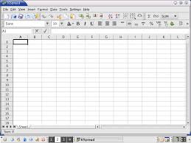
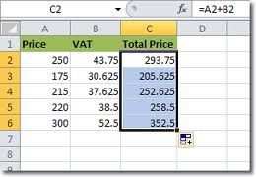
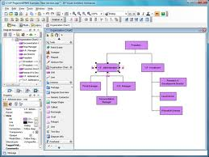
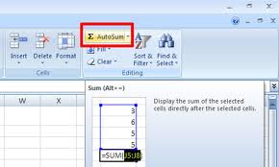
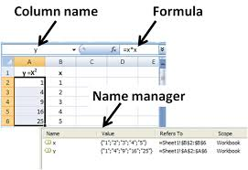
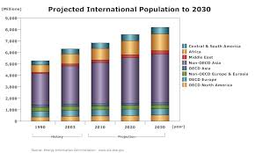
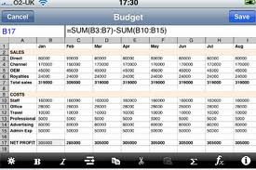

Slide 9
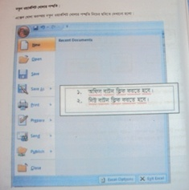
দলীয় কাজ
ক দল
কম্পিউটার ওপেন করবে এবং বিভিন্ন স্প্রেডশিট সফটওয়্যারের আইকন বের করবে ।

Slide 10
খ দল
রাহা সপ্তম শ্রেণির চূড়ান্ত পরীক্ষায় বাংলা প্রথম পত্রে ৮০,বাংলা দ্বিতীয় পত্রে ৮০,ইংরেজি প্রথম পত্রে ৮৭ ,দ্বিতীয় পত্রে ৮৮ এবং তথ্য ও যোগাযোগ প্রযুক্তি বিষয়ে ৯৬ নম্বর পেয়েছে। স্পেডশিট সফটওয়্যার ব্যবহার করে এ তথ্যগুলা টাইপ করবে।

Slide 11
মূল্যায়ন
১। কয়েকটি স্পেডশিট সফটওয়্যারের আইকনের নাম লিখ ।
২। জনপ্রিয় ১টি স্পেডশিট সফটওয়্যারের নাম বল।
৩। ওয়ার্কবুক এবং কলাম এবং সারি সম্পর্কে বল।
৪। স্পেডশিট সফটওয়্যার ব্যবহার করে পরীক্ষার রেজাল্ট বের করে দেখাও।

Slide 12
বাড়ীর কাজ
এক্সেলের মাধ্যমে তথ্য বার ডায়াগ্রামের দ্বারা উপস্থাপন কি ভাবে করা যায় করে দেখাও।

Slide 13
ধন্যবাদ
তোমরা সবাই ভালো থাক আগামী ক্লাসে আবারো দেখা হবে ।

